Slide 1











Bài 3
Câu hỏi của sói
Notes:
更多模板请关注：https://haosc.taobao.com

Slide 2


1
Khởi động

Slide 3
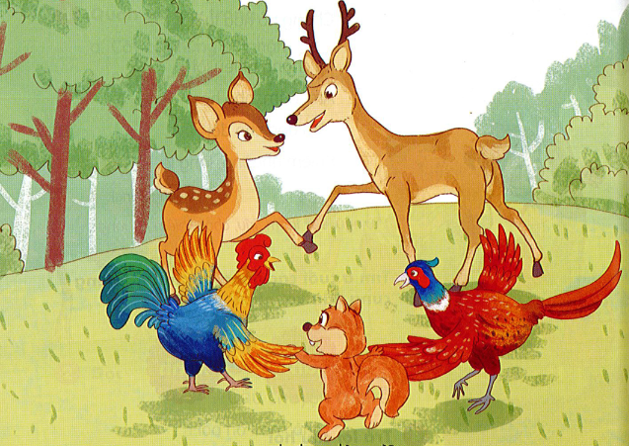
b. Em thấy các con vật này thế nào?
a. Các con vật trong tranh đang làm gì?

Slide 4
2
Đọc

Slide 5


Slide 6
Câu hỏi của sói
  Một chú sóc đang chuyền trên cành cây bỗng trượt chân, rơi trúng đầu lão sói đang ngái ngủ. Sói chồm dậy, túm lấy sóc. Sóc van nài :
  - Xin hãy thả tôi ra!
  Sói nói :
  - Được, ta sẽ thả, những ngươi hãy nói cho ta biết : Vì sao bọn sóc các ngươi cứ nhảy nhót vui đùa suốt ngày, còn ta lúc nào cũng thấy buồn bực ?
  Sóc bảo :
  - Thả tôi ra, rồi tôi sẽ nói.
  Sói thả sóc ra. Sóc nhảy tót lên cây cao, rồi đáp vọng xuống :
  - Mỗi khi nhìn thấy anh, chúng tôi đều bỏ chạy vì anh hay gây gổ. Anh hay buồn bực vì anh không có bạn bè. Còn chúng tôi lúc nào cũng vui vì chúng tôi có nhiều bạn tốt.
  ( Theo truyện cổ Grim)

Slide 7
Luyện đọc từ khó
trượt chân, ngái ngủ, chồm dậy,
túm lấy, van nài, nhảy nhót, suốt,
nhảy tót.

Slide 8
CÂU HỎI CỦA SÓI
Một chú sóc đang chuyền trên cành cây bổng trượt chân, rơi trúng đầu lão sói đang ngái ngủ. Sói chồm dậy, túm lấy sóc. Sóc van nài:
- Xin hãy thả tôi ra!
Sói nói:
- Được, ta sẽ thả, nhưng ngươi hãy cho ta biết: Vì sao bọn sóc các ngươi cứ nhảy nhót vui đùa suốt ngày, còn ta lúc nào cũng thấy buồn bực?
Sóc bảo:
- Thả tôi ra, rồi tôi sẽ nói.
Sói thả sóc ra. Sóc nhảy tót lên cây cao, rồi đáp vọng xuống:
- Mỗi khi nhìn thấy anh, chúng tôi đều bỏ chạy vì anh hay gây gổ. Anh buồn bực vì anh không có bạn bè. Còn chúng tôi lúc nào cũng vui vì chúng tôi có nhiều bạn tốt.

Slide 9
Luyện đọc câu dài
Một chú sóc đang chuyền trên cành cây bỗng trượt chân, rơi trúng đầu lão sói đang ngái ngủ.
Còn chúng tôi lúc nào cũng vui vì chúng tôi có nhiều bạn tốt.

Slide 10
CÂU HỎI CỦA SÓI
Một chú sóc đang chuyền trên cành cây bổng trượt chân, rơi trúng đầu lão sói đang ngái ngủ. Sói chồm dậy, túm lấy sóc. Sóc van nài:
- Xin hãy thả tôi ra!
Sói nói:
- Được, ta sẽ thả, nhưng ngươi hãy cho ta biết: Vì sao bọn sóc các ngươi cứ nhảy nhót vui đùa suốt ngày, còn ta lúc nào cũng thấy buồn bực?
Sóc bảo:
- Thả tôi ra, rồi tôi sẽ nói.
Sói thả sóc ra. Sóc nhảy tót lên cây cao, rồi đáp vọng xuống:
- Mỗi khi nhìn thấy anh, chúng tôi đều bỏ chạy vì anh hay gây gổ. Anh buồn bực vì anh không có bạn bè. Còn chúng tôi lúc nào cũng vui vì chúng tôi có nhiều bạn tốt.
1
2

Slide 11

chưa hết buồn ngủ hoặc chưa tỉnh táo hơn sau khi vừa ngủ dậy

Slide 12
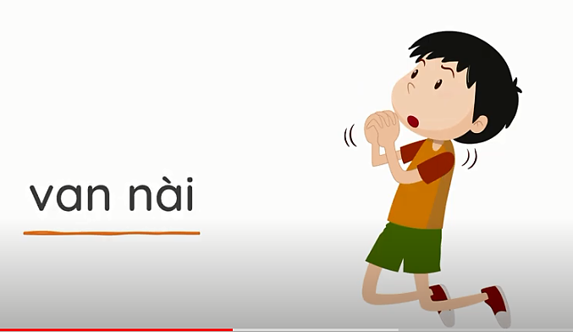
nói bằng giọng khẩn khoản, cầu xin

Slide 13
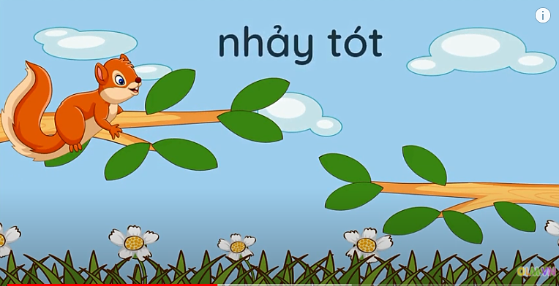
nhảy bằng động tác rất nhanh lên một vị trí cao hơn

Slide 14
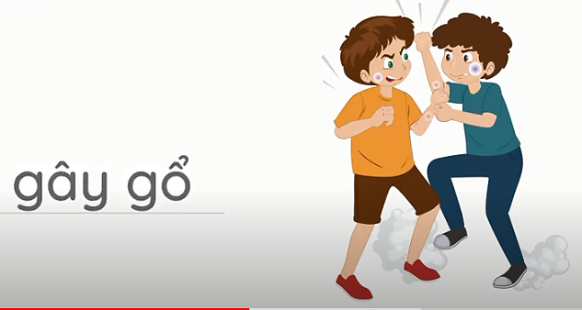
gây chuyện cãi cọ , xô xát với thái độ hung hãn

Slide 15
CÂU HỎI CỦA SÓI
Một chú sóc đang chuyền trên cành cây bổng trượt chân, rơi trúng đầu lão sói đang ngái ngủ. Sói chồm dậy, túm lấy sóc. Sóc van nài:
- Xin hãy thả tôi ra!
Sói nói:
- Được, ta sẽ thả, nhưng ngươi hãy cho ta biết: Vì sao bọn sóc các ngươi cứ nhảy nhót vui đùa suốt ngày, còn ta lúc nào cũng thấy buồn bực?
Sóc bảo:
- Thả tôi ra, rồi tôi sẽ nói.
Sói thả sóc ra. Sóc nhảy tót lên cây cao, rồi đáp vọng xuống:
- Mỗi khi nhìn thấy anh, chúng tôi đều bỏ chạy vì anh hay gây gổ. Anh buồn bực vì anh không có bạn bè. Còn chúng tôi lúc nào cũng vui vì chúng tôi có nhiều bạn tốt.
Notes:
Đọc nhóm
Đồng thanh

Slide 16
3
Trả lời
câu hỏi

Slide 17
3
Trả lời câu hỏi
Đọc đoạn 1
  Một chú sóc đang chuyền trên cành cây bỗng trượt chân, rơi trúng đầu lão sói đang ngái ngủ. Sói chồm dậy, túm lấy sóc. Sóc van nài :
  - Xin hãy thả tôi ra!
  Sói nói :
  - Được, ta sẽ thả, những ngươi hãy nói cho ta biết : Vì sao các ngươi cứ nhảy nhót vui đùa suốt ngày, còn ta lúc nào cũng thấy buồn bực ?
  Sóc bảo :
  - Thả tôi ra, rồi tôi sẽ nói.
a . Chuyện gì xảy ra khi sóc đang chuyền trên cành cây ?

Slide 18
3
Trả lời câu hỏi
Đọc đoạn 1
  Một chú sóc đang chuyền trên cành cây bỗng trượt chân, rơi trúng đầu lão sói đang ngái ngủ. Sói chồm dậy, túm lấy sóc. Sóc van nài :
  - Xin hãy thả tôi ra!
  Sói nói :
  - Được, ta sẽ thả, những ngươi hãy nói cho ta biết : Vì sao các ngươi cứ nhảy nhót vui đùa suốt ngày, còn ta lúc nào cũng thấy buồn bực ?
  Sóc bảo :
  - Thả tôi ra, rồi tôi sẽ nói.
Với tình huống ấy , sóc làm gì ?

Slide 19
3
Trả lời câu hỏi
Đọc đoạn 1
  Một chú sóc đang chuyền trên cành cây bỗng trượt chân, rơi trúng đầu lão sói đang ngái ngủ. Sói chồm dậy, túm lấy sóc. Sóc van nài :
  - Xin hãy thả tôi ra!
  Sói nói :
  - Được, ta sẽ thả, những ngươi hãy nói cho ta biết : Vì sao các ngươi cứ nhảy nhót vui đùa suốt ngày, còn ta lúc nào cũng thấy buồn bực ?
  Sóc bảo :
  - Thả tôi ra, rồi tôi sẽ nói.
b. Sói hỏi sóc điều gì ?

Slide 20
3
Trả lời câu hỏi
Đọc đoạn 2
  Sói thả sóc ra. Sóc nhảy tót lên cây cao, rồi đáp vọng xuống :
  - Mỗi khi nhìn thấy anh, chúng tôi đều bỏ chạy vì anh hay gây gổ. Anh hay buồn bực vì anh không có bạn bè. Còn chúng tôi lúc nào cũng vui vì chúng tôi có nhiều bạn tốt.
c. Vì sao sói lúc nào cũng cảm thấy buồn bực ?

Slide 21
3
Trả lời câu hỏi
Đọc đoạn 2
  Sói thả sóc ra. Sóc nhảy tót lên cây cao, rồi đáp vọng xuống :
  - Mỗi khi nhìn thấy anh, chúng tôi đều bỏ chạy vì anh hay gây gổ. Anh hay buồn bực vì anh không có bạn bè. Còn chúng tôi lúc nào cũng vui vì chúng tôi có nhiều bạn tốt.
c. Vì sao lúc nào sóc cũng nhảy nhót vui đùa ?

Slide 22
4
Viết vào vở

Slide 23

4
Viết vào vở câu trả lời cho câu hỏi c ở mục 3
Sói lúc nào cũng cảm thấy buồn bực vì
sói không
có bạn bè.
Viết
Sói lúc nào cũng buồn bực vì sói không có
bạn bè.

Slide 24
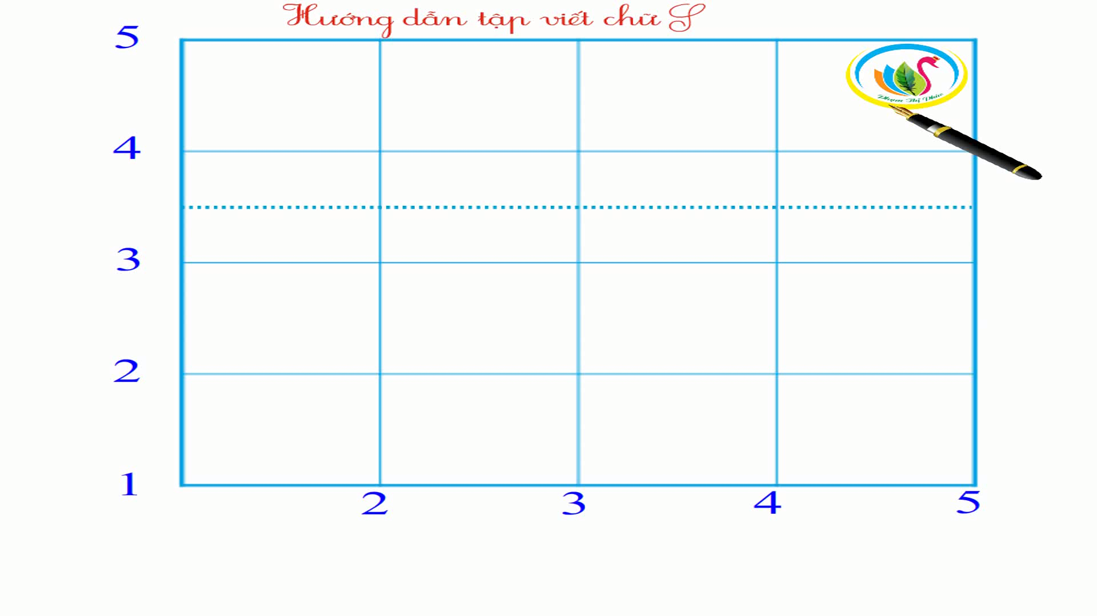
Viết chữ hoa S

Slide 25
5
Chọn từ ngữ

Slide 26
Chọn từ ngữ để hoàn thiện câu và viết câu vào vở
gây gổ
hát tốt bụng chăm chỉ
nhảy nhót
(…..)
a. Mấy chú chim sẻ đang trên cành cây.
b. Người nào hay thì sẽ không có bạn bè.
(…..)

Slide 27
6
Quan sát tranh

Slide 28
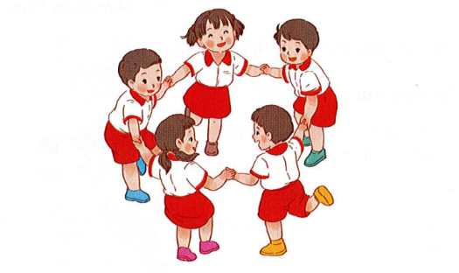
Quan sát tranh và dùng từ ngữ để nói theo tranh
gây gổ
bạn bè
chơi

Slide 29
7
Nghe viết

Slide 30
Nghe viết
Sói luôn thấy buồn bực vì sói không có bạn bè. Còn sóc lúc nào cũng vui vẻ vì sóc có nhiều bạn tốt.

Slide 31


Slide 32
8
Chọn dấu thanh

Slide 33
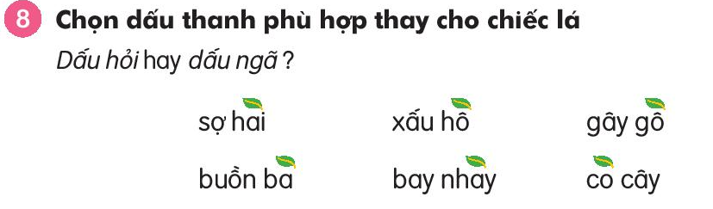
,
,
~
,
,
~

Slide 34
9
Giải ô chữ

Slide 35
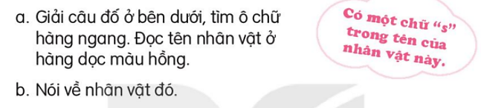
9
Giải ô chữ Đi tìm nhân vật
1
2
3

Slide 36
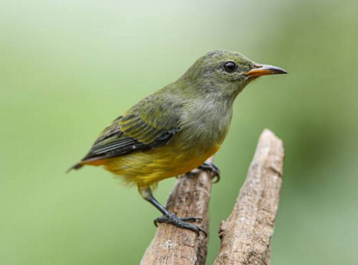
9
Giải ô chữ Đi tìm nhân vật
c
h
i
m
s
â
u
1
2
3
1
Sớm sớm lích rích
Rất thích bắt sâu,
Sâu trốn ở đâu,
Cũng tìm ra được.
(Là con gì?)

Slide 37
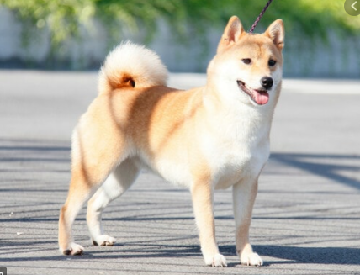
9
Giải ô chữ Đi tìm nhân vật
c
h
i
m
s
â
u
1
c
h
ó
2
3
2
Ngày ngày ngồi đợi
Mái hiên ngoài hè
Mỗi khi chủ về
Vẫy đuôi mừng rỡ.
(Là con gì?)

Slide 38
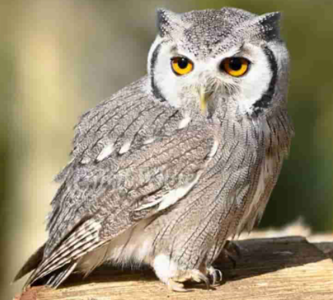
9
Giải ô chữ Đi tìm nhân vật
c
h
i
m
s
â
u
1
c
h
ó
2
c
ú
m
è
o
3
3
Trông xa tưởng là mèo
Lại gần hoá ra chim
Ban ngày ngủ lim dim
Đêm đêm đi lùng chuột.
(Là con gì?)

Slide 39
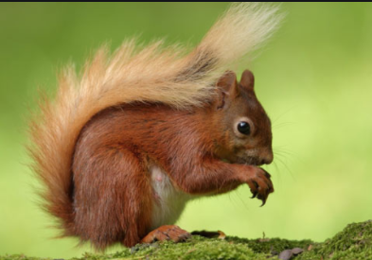
9
Giải ô chữ Đi tìm nhân vật
c
h
i
m
s
â
u
1
c
h
ó
2
c
ú
m
è
o
3
Sóc

Slide 40
10
Củng cố

